Slide 1



مهارات بحثية 2
المحاضرة السابعة
Prepared by
Dr. Amira Gado

Slide 2

Chapter
04
البرنامج الإحصائي SPSS

Slide 3
محاور المحاضرة السابعة
مقدمة عن البرنامج الإحصائي SPSS
مكونات برنامج SPSS
  الشاشات
  القوائم
  الملفات
مراحل تحليل البيانات
التعامل مع الأسئلة التي تركت دون إجابة في الاستبيان
تعويض القيم المفقودة على SPSS
القيم المتطرفة والشاذة بيانيا على SPSS
ترتيب ملف البيانات

Slide 4
لمقدمة عن البرنامج الاحصائي SPSS

Slide 5
المثال الثاني
لنفترض أن سؤال الدراسة هو: ما هو تأثير الصودا العادية على مستويات السكر في الدم؟
المثال الثاني
يعتبر برنامج التحليل الاحصائي SPSS أحد البرامج الإحصائية التي لاقت شيوعا في استخدامها من قبل الباحثين للقيام بالتحليلات الإحصائية، ويستخدم في كثير من المجالات العلمية ( العلوم الإدارية والاجتماعية والهندسية والزراعية) .
كلمة SPSS هي اختصار للمسمى الكامل للبرنامج وهو Statistical Package for Social Sciences والتي تعني " البرنامج الإحصائي للعلوم الاجتماعية"
كيفية تشغيل برنامج SPSS
يتم تشغيل البرنامج من خلال الضغط على أيقونة البرنامج مرتين متتاليتين في البداية، ومن ثم يبدأ البرنامج في التشغيل.

Slide 6
المثال الثاني
لنفترض أن سؤال الدراسة هو: ما هو تأثير الصودا العادية على مستويات السكر في الدم؟
المثال الثاني

Slide 7
المثال الثاني
لنفترض أن سؤال الدراسة هو: ما هو تأثير الصودا العادية على مستويات السكر في الدم؟
المثال الثاني

Slide 8
المثال الثاني
لنفترض أن سؤال الدراسة هو: ما هو تأثير الصودا العادية على مستويات السكر في الدم؟
المثال الثاني

Slide 9
المثال الثاني
لنفترض أن سؤال الدراسة هو: ما هو تأثير الصودا العادية على مستويات السكر في الدم؟
المثال الثاني
مكونات برنامج SPSS
يتكون البرنامج من شاشات وقوائم وملفات
أولا: الشاشات
عند تشغيل البرنامج تظهر شاشة تشبه شيت الاكسيل حيث تتكون من أعمدة وصفوف، ونكون هنا أمام شاشات أساسية للبرنامج:
شاشة عرض المتغيرات Variable View
وتختص هذه الواجهة خصائص المتغيرات أي الأرقام الخاصة بعينة البحث على كل متغير من متغيرات البحث والتي يقوم الباحث بكتابتها لكي تسهل عليه عملية التحليل الإحصائي.
شاشة تحرير البيانات Data View
والتي تكون مسؤولة عن إدخال البيانات الخاصة بالباحث وتعديلها من أجل التحليل الإحصائي، حيث تمثل الأعمدة الموجودة بها المتغيرات الخاصة بالدراسة وليكن على سبيل المثال: يقوم الباحث بوضع في العمود الأول المتغير الأول وهو الجنس (ذكور – إناث)، ثم العمود الثاني المتغير المستقل وليكن الرضا الوظيفي وهكذا.
شاشة المخرجات Output
تعمل على عرض النتائج الخاصة بالتحليلات الاحصائية والتقارير والرسوم البيانية وتحليل البيانات.

Slide 10
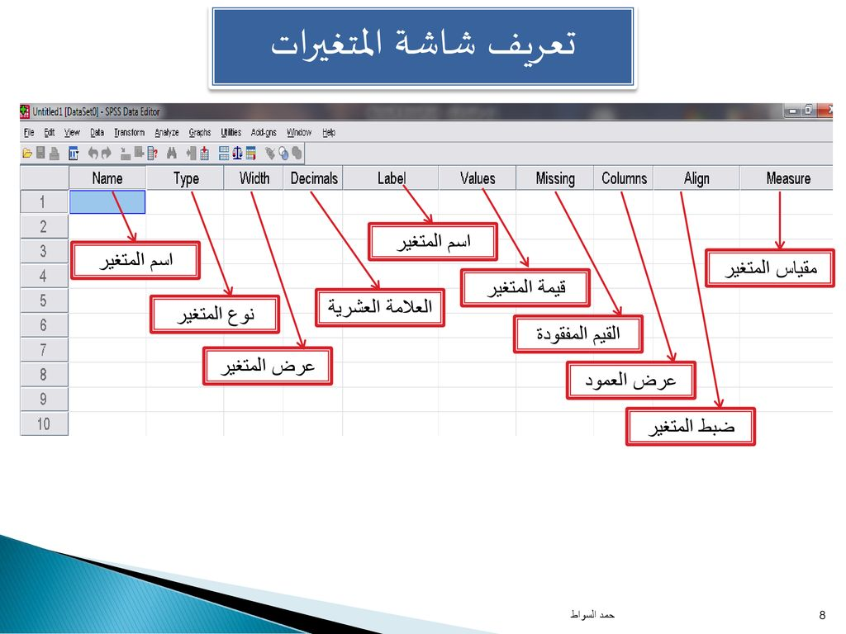
المثال الثاني
لنفترض أن سؤال الدراسة هو: ما هو تأثير الصودا العادية على مستويات السكر في الدم؟
المثال الثاني

Slide 11
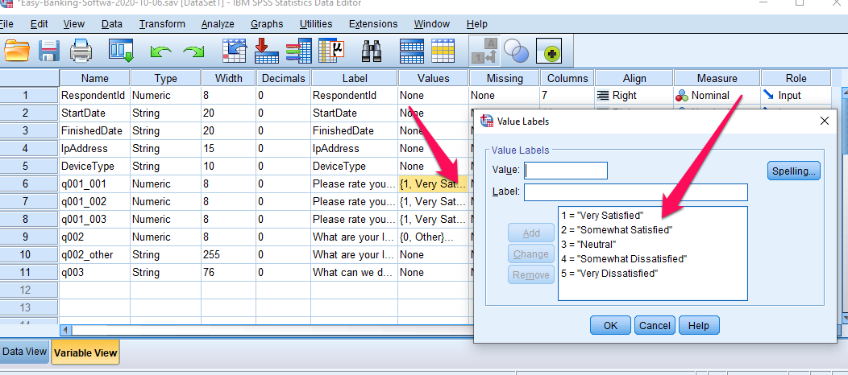
المثال الثاني
لنفترض أن سؤال الدراسة هو: ما هو تأثير الصودا العادية على مستويات السكر في الدم؟
المثال الثاني

Slide 12
المثال الثاني
لنفترض أن سؤال الدراسة هو: ما هو تأثير الصودا العادية على مستويات السكر في الدم؟
المثال الثاني
اسم المتغير Name
يتم استخدام عمود Name لإعطاء اسماء المتغيرات بحيث تمثل كل خلية من هذا العمود اسم متغير، لكن يشترط البرنامج بعض الشروط في تسمية المتغيرات منها:
ألا يزيد طول الاسم عن 8 رموز
-كما يجب ان يبدأ اسم المتغير بحرف والباقي يمكن ان يكون حروفا أو أرقام أو رموز.
- لا يمكن ان يكون في نهاية اسم المتغير فترة Space .
- لا يمكن لاسم المتغير ان يتضمن فراغات أو بعض الرموز الخاصة مثل: ؟، ! .* ،' ،
ونشير هنا إلى أنه يمكن للباحث إعطاء أي اسم للمتغير حسب ما يراه مناسبا، لكن من الأفضل أن يكون مختصرا لربح الوقت، ومن ثم إعطاء عنوان للمتغير.
نوع المتغير Type
وهو العمود الثاني في شاشة variable view ، وهو مخصص لتحديد نوع المتغير حسب ما هو محدد في البرنامج بالنقر على المربع الصغير في يمين الخانة فيظهر صندوق حوار variable type لتعريف متغير معين يجب اختيار نوع المتغير، بالتأشير على الخيار المناسب من الخيارات المتاحة في صندوق حوار Variable Type ، ثم النقر على Ok

Slide 13
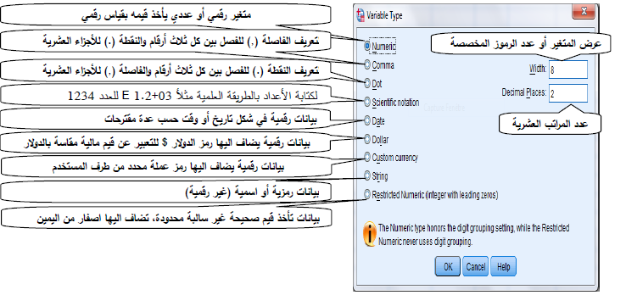
المثال الثاني
لنفترض أن سؤال الدراسة هو: ما هو تأثير الصودا العادية على مستويات السكر في الدم؟
المثال الثاني

Slide 14
المثال الثاني
لنفترض أن سؤال الدراسة هو: ما هو تأثير الصودا العادية على مستويات السكر في الدم؟
المثال الثاني
عرض المتغير Width :
يمثل عدد الرموز المخصصة لكتابة بيانات المتغير المعني، وهو يشمل عدد الارقام الصحيحة زائد عدد الارقام العشرية في حالة المتغير العددي(الرقمي)، وعدد الحروف بالنسبة للمتغير الاسمي.
عدد المراتب العشرية Decimals
يمثل عدد المراتب العشرية المخصصة للبيانات الكمية، بحيث يتم زيادة أو تخفيض عدد المراتب المخصصة للأرقام بعد الفاصلة باستخدام الاسهم التي تظهر في اقصى يمين الخانة.
عنوان المتغير Label
هو مخصص لإعطاء عنوان المتغير، ككتابة الاسم الكامل للمتغير مثلا: إعطاء للمتغير Ned عنوان Niveau d’éducation ، بحيث يسمح البرنامج بكتابة عنوان يتكون من 200 رمز كحد أقصى، كما يسمح باستخدام مختلف الرموز والحروف بدون قيد على خلاف اسم
المتغير. والغرض من عنوان المتغير هو اظهاره في المخرجات بدل من الاسم المختصر للمتغير.

Slide 15
المثال الثاني
لنفترض أن سؤال الدراسة هو: ما هو تأثير الصودا العادية على مستويات السكر في الدم؟
المثال الثاني
عناوين القيم Values :
مخصص لإعطاء عناوين للقيم، والغرض منه هو تعريف الأرقام المعبرة عن فئات متغير معين باسم الفئة وهو خاص بالمتغيرات الإسمية المعبر عنها بفئات، مثلا ترميز متغير الجنس: 1 للذكور و2 للإناث. ويتم تعريف عناوين القيم بالنقر على المربع الصغير يمين الخانة في عمود Values فيظهر صندوق الحوار التالي:

Slide 16
المثال الثاني
لنفترض أن سؤال الدراسة هو: ما هو تأثير الصودا العادية على مستويات السكر في الدم؟
المثال الثاني
القيم المفقودة Missing :
خاصة بالتعريف بالقيم المفقودة ان وجدت، بحيث تسمح باعتبار بعض القيم الخاصة بالمتغير انها مفقودة، فمثلا في بعض الحالات لا يتم الاجابة على أحد أو بعض اسئلة الاستبيان أو الاجابة عنها يكون خلاف لما هو مقترح، هذه الاجابات يجب استبعادها في التحليل الاحصائي للبيانات. ويعتبر البرنامج الخانات الفارغة والتي تظهر بالرمز الفاصلة قيم مفقودة تلقائيا في حالة البيانات العددية بينما القيم الاخرى المراد اعتبارها مفقودة يجب تعريفها، أما في حالة البيانات الإسمية فيعتبرها البرنامج عبارة عن سلسلة رموز فارغة وتؤخذ في الاعتبار في التحليل الاحصائي.

Slide 17
المثال الثاني
لنفترض أن سؤال الدراسة هو: ما هو تأثير الصودا العادية على مستويات السكر في الدم؟
.
المثال الثاني
عرض العمود Columns
يسمح بتحديد عرض العمود بزيادة أو تخفيض عرض العمود الخاص بمتغير معين باستخدام الاسهم الموجودة يمين الخانة الخاصة بالمتغير في عمود Columns أو كتابة عرض العمود مباشرة مقاس بعدد الرموز المخصصة للمتغير.
محاذاة النص Alignement
يتعلق باختيار طريقة عرض البيانات الخاصة بالمتغير من حيث محاذاة النص، بحيث يتوفر البرنامج على ثلاث طرق هي: من اليسار إلى اليمين Left ؛ في الوسط center أو من اليمين إلى اليسار Right ، بينما تكون محاذاة النص التلقائية من اليمين إلى اليسار. لكن هذه العملية ليس لها تأثير على عملية التحليل الاحصائي، إنما تتعلق بعملية عرض البيانات في شاشة Data View .

Slide 18
المثال الثاني
لنفترض أن سؤال الدراسة هو: ما هو تأثير الصودا العادية على مستويات السكر في الدم؟
.
المثال الثاني
القياس Measure
وهو عمود خاص بتحديد مقياس المتغير، وهو أمر جد مهم بحيث ان مقياس المتغير يسهل معرفة صلاحية التحليل الاحصائي للمتغير. ويتوفر البرنامج على ثلاث قياسات للمتغيرات تتمثل في:
المتغير من النوع الاسمي Nominal
يطلق هذا النوع على المتغيرات التي العناصر التي تختلف في نوعيتها ولا يوجد أفضلية بينهما ومنها على سبيل المثال: الجنس (ذكر، أنثى)، الحالة الاجتماعية (أعزب، متزوج)
المتغير من النوع الرتبي Ordinal
هذا النوع يمكن خلاله أن تتم عملية المفاضلة أو الترتيب وفق سلم معين وذلك على سبيل المثال: مقياس ليكرت (موافق بشدة (5)، موافق (4)، محايد (3)، غير موافق (2)، غير موافق بشدة (1)
المتغير من النوع Scale:
وهو مقياس خاص بالمتغيرات الكمية ذات القياس العددي أو الرقمي، بحيث يتكون من بيانات عددية معبر عنها بأرقام، مثل قياس الطول، المسافة، التكلفة، المبلغ.... بالمتغيرات الكمية

Slide 19
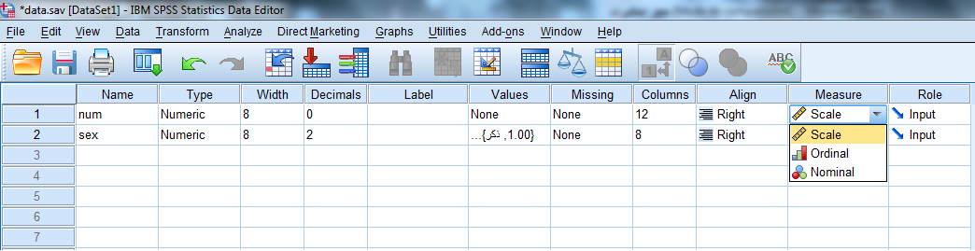
المثال الثاني

Slide 20
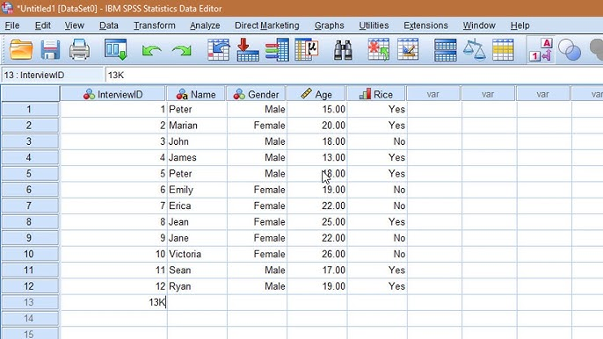
المثال الثانيhttps://www.google.com/url?sa=i&url=https%3A%2F%2Fwww.youtube.com%2Fwatch%3Fv%3DTZPyOJ8tFcI&psig=AOvVaw2uKznujANo6oR_bBxnF9hB&ust=1730831672866000&source=images&cd=vfe&opi=89978449&ved=0CBQQjRxqFwoTCNiByoi2w4kDFQAAAAAdAAAAABAE
لنفترض أن سؤال الدراسة هو: ما هو تأثير الصودا العادية على مستويات السكر في الدم؟
المثال الثاني
شاشة البيانات

Slide 21
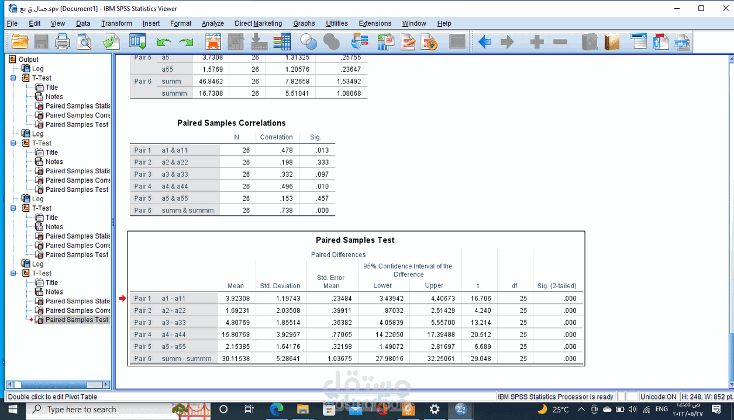
المثال الثانيhttps://www.google.com/url?sa=i&url=https%3A%2F%2Fwww.youtube.com%2Fwatch%3Fv%3DTZPyOJ8tFcI&psig=AOvVaw2uKznujANo6oR_bBxnF9hB&ust=1730831672866000&source=images&cd=vfe&opi=89978449&ved=0CBQQjRxqFwoTCNiByoi2w4kDFQAAAAAdAAAAABAE
لنفترض أن سؤال الدراسة هو: ما هو تأثير الصودا العادية على مستويات السكر في الدم؟
المثال الثاني
شاشة المخرجات

Slide 22
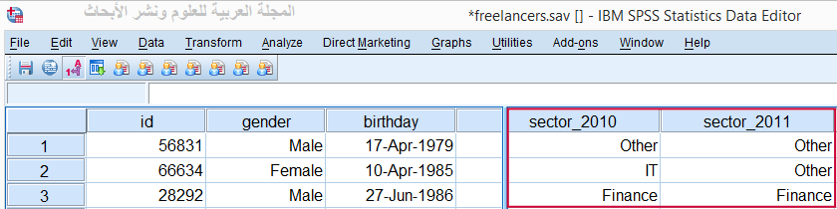
المثال الثاني
لنفترض أن سؤال الدراسة هو: ما هو تأثير الصودا العادية على مستويات السكر في الدم؟
المثال الثاني
ثانيا: القوائم الرئيسية لبرنامج SPSS

Slide 23
المثال الثاني
لنفترض أن سؤال الدراسة هو: ما هو تأثير الصودا العادية على مستويات السكر في الدم؟
المثال الثاني
القوائم الرئيسية لبرنامج SPSS
يتضمن برنامج SPSS حوالي (10) قوائم من القوائم الرئيسية التي يتم استخدامها خلال عملية التحليل الإحصائي البيانات:
قائمة الملف File :
تستخدم من أجل فتح وحفظ الملفات من أجل عرضها من خلال البرنامج، أو القيام بعملية الطباعة.
قائمة التحرير Edit :
تساعد عملية الضغط على هذه القائمة الباحثين في القيام بعملية نسخ أو لصق أو عملية قص للبيانات من أجل الحصول على بعض القيم والأرقام.
قائمة العرض View :
يقوم الباحث من خلالها بالتحكم في شكل القيم وشرحها حيث تساعد الباحثين في وضع شريط الأدوات أو إخفائه.
قائمة البيانات Data :
من خلالها يستطيع الباحث القيام بعدد من الإجراءات كإدخال المتغيرات أو إدخال حالة أو القيام بفرز الحالات وغيرها من الإجراءات.
قائمة التشكيلTransform :
تساعد هذه الأيقونة الباحثين في القيام ببعض العمليات الحسابية وحساب متغيرات جديدة قائمة على المقيم الموجودة وذلك من خلال تمكينه من إجراء بعض العمليات الحسابية على البيانات الموجودة أو إجراء بعض العمليات الحسابية على بعض المتغيرات المحددة، أو إعادة الترميز، وتصنيف المتغيرات.

Slide 24
المثال الثاني
لنفترض أن سؤال الدراسة هو: ما هو تأثير الصودا العادية على مستويات السكر في الدم؟
المثال الثاني
القوائم الرئيسية لبرنامج SPSS
قائمة الاجراءات الاحصائية Analyze :
وتعتبر هذه القائمة من أهم القوائم التي يعتمد عليها الباحث بشكل كبير خلال عملية التحليل الإحصائي للبيانات؛ حيث إنها تتكون من عدد كبير من العمليات والاختبارات الإحصائية المختلفة كالاختبارات اللامعلمية والتكرارات والنسب المئوية، معاملات الارتباط، حساب الفروق بين المجموعات، تحليل التباين وغيرها من الأساليب الإحصائية المختلفة.
قائمة الرسوماتGraphs :
وتساعد هذه القائمة الباحثين في القيام ببعض الرسوم البيانية سواء طولية أو دائرية أو غيرها كالأعمدة البيانية والمضلع التكراري.
قائمة الأدوات Utilities :
تسهم هيه الأيقونة في حصول الباحثين على بعض المعلومات الخاصة بمتغيرات البحث وكذلك يمكن من خلالها القيام بالتحكم في ظهور بعض المتغيرات.
قائمة الشباك Window :
مسؤولة عن التحم في شكل شاشة العرض من تقسيم الشاشة وتصغيرها والتحول بين نوافذ البرنامج الإحصائي.
قائمة المساعدة Help :
مسؤولة عن توفير المعلومات الإضافية التي قد تحتاج إليها، وتقديم الاستفسارات عند حدوث أي مشكلات.

Slide 25
المثال الثاني
لنفترض أن سؤال الدراسة هو: ما هو تأثير الصودا العادية على مستويات السكر في الدم؟
المثال الثاني
ثالثا: الملفات
ملفات البيانات: وهي الملفات التي تحتوي على جميع المدخلات قبل العمل عليها
ملفات المخرجات الإحصائية : وهي الملفات التي يتم فيها حفظ نتائج التحليلات التي أجريت
ملفات التعليمات: وهي الملفات التي تحتوي على جميع التعليمات التي تم إصدارها مثل أوامر التحليل
لتخزين ملف البيانات بعد تعبئتها، نختار من قائمة File الأمر Save As ومن ثم اختيار مكان التخزين وتحديد اسم للملف، ثم يتم النقر على Save لإتمام عملية التخزين

Slide 26
المثال الثاني
لنفترض أن سؤال الدراسة هو: ما هو تأثير الصودا العادية على مستويات السكر في الدم؟
المثال الثاني
مراحل تحليل البيانات في برنامج SPSS
لكي يتم إجراء تحليل إحصائي للبيانات من خلال الاعتماد على برنامج SPSS يتم إجراء عدد من الخطوات وتتمثل خطوات التحليل الإحصائي SPSS في النقاط التالية:
إدخال البيانات:
هنا يتم عملية الربط بين شيت الإكسيل الذي يتضمن جميع البيانات التي تم جمعها من أفراد العينة، أو القيام بعملية إدخال البيانات بشكل يدوي.
ترميز البيانات:
فالبرنامج لا يقبل لغة عربية، ولكن لا بد من تحويل إجابات عينة البحث إلى أرقام أي ترميز البيانات وتحويلها من كيفية إلى كمية لكي يتمكن من التعامل معها.
اختيار الأسلوب الإحصائي المناسب:
بعد القيام بعملية الترميز يتم هنا التوقف لكي يتم تحديد الأسلوب الإحصائي للقيام بعملية التحليل الإحصائي حيث يتم الاعتماد عليه وتحليل البيانات للتوصل إلى النتائج.
تحديد المتغيرات المراد تحليلها:
بعد التعرف على الاختبار الإحصائي الذي سيتم استخدامه، يتم تحديد أي من المتغيرات الذي يتم إدخاله من أجل تحليله والتوصل إلى النتائج.

Slide 27
المثال الثاني
لنفترض أن سؤال الدراسة هو: ما هو تأثير الصودا العادية على مستويات السكر في الدم؟
المثال الثاني
التعامل مع الأسئلة التي تركت دون إجابة في الاستبيان
هناك عدة طرق للتعامل مع الإجابات الفارغة
تعبئة إجابة السؤال الناقص وفقا لما يمليه المنطق ، على سبيل المثال ، قد يترك المستجوب سؤال الحالة الاجتماعية ( متزوج ، أعزب) دون إجابة ، ولكن نجده في سؤال آخر أجاب بأن لديه عدد من الأولاد وهنا من الممكن اختيار أنه متزوج
إذا كان عدد الأسئلة التي لم يتم الإجابة عليها تمثل نسبة كبيرة من الاستبيان (25 %) فما فوق ، هنا يفضل إتلاف الاستبيان
إذا كان عدد الأسئلة التي لم يتم الإجابة عليها تمثل نسبة صغيرة من الاستبيان ( 2 – 5) أسئلة فيمكن التعامل معها بإحدى الطرق التالية:
إعطاء السؤال قيمة الوسط الحسابي للإجابة ، فإذا كانت الإجابة على مقياس خماسي مثلا يعطي الوسط الحسابي للمقياس وهو 3
إعطاء السؤال قيمة الوسط الحسابي لإجابات المستجوب على ذلك المتغير
إعطاء السؤال قيمة الوسط الحسابي لإجابات المستجوبين على ذلك السؤال
إعطاء السؤال رقما عشوائيا ضمن خانات الإجابة
إهمال الإجابات المتروكة عند التحليل

Slide 28
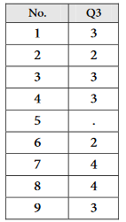
المثال الثاني
لنفترض أن سؤال الدراسة هو: ما هو تأثير الصودا العادية على مستويات السكر في الدم؟
المثال الثاني
تعويض القيم المفقودة على البرنامج الإحصائي SPSS
قد تكون هنالك أحيانا بعض قيم النظام المفقودة في أي متغير من المتغيرات ، فإننا نقوم باستخدام الأمر " Replace missing values” لتعويض هذه القيم بطريقة منطقية.
مثال: تم توزيع نماذج استبانة مكونة من أربعة أسئلة
على عينة من العملاء ، وكانت نتيجة الإجابة على السؤال
رقم 3 كما يلي حسب مقياس ليكرت:
المطلوب : تعويض قيم النظام المفقودة في الحالة رقم 5

Slide 29
المثال الثاني
لنفترض أن سؤال الدراسة هو: ما هو تأثير الصودا العادية على مستويات السكر في الدم؟
المثال الثاني
الخطوات
1- ادخل البيانات باسم المتغير Q3
2 - اضغط على Transform Replace Missing Values يظهر نافذة جديدة بعنوان Replace Missing Values
3 - ننقل المتغير Q3 تحت New Variables فيظهر اسم المتغير الجديد Q3-1
4 - أبق على خيار Series Mean مقابل كلمة Method وذلك عند الرغبة بتعويض القيمة المفقودة بمتوسط المجموعة حتى لا يتأثر المتوسط الحسابي للقيم
أمام مستخدم البرنامج طرقا كثيرة للتعويض حيث بإمكانه استخدام إحدى الطرق التالية:
متوسط القيم المجاورة للقيمة المفقودة Mean of nearby points حيث يمكن للمستخدم تحديد الأرقام قبل وبعد الرقم المفقود والمرغوب إدخالها ، والتي يتم أخذ متوسطها بعين الاعتبار.
وسيط القيم المجاورة للقيمة المفقودة Median of nearby points وهنا أيضا يتم تحديد عدد الأرقام قبل وبعد الرقم المفقود والمرغوب أخذها بالحسبان.
عملية التقريب الخطي Linear Interpolation إذ يتم من خلال عملية التقريب الخطي ، تقريب القيمة الأخيرة قبل الرقم المفقود والقيمة الأولى بعد الرقم المفقود.
الاتجاه الخطي Linear trend at point وتبنى على أساس احتساب إحدى النقاط الواقعة على المعادلة الخطية للقيم.
5 - ثم الضغط على OK فتظهر المخرجات.
6 - نقفل الشاشة المخرجات بدون حفظ فتظهر شاشة محرر البيانات وفيها متغير جديد باسم Q3-1 حيث يتضمن كافة البيانات بما فيها القيمة المفقودة.

Slide 30
المثال الثاني
لنفترض أن سؤال الدراسة هو: ما هو تأثير الصودا العادية على مستويات السكر في الدم؟
المثال الثاني
القيم المتطرفة والشاذة بيانيا على البرنامج الاحصائي SPSS
القيم المتطرفة Extreme : تمثل المشاهدة أو المشاهدات التي تبعد قيمها عن قمة أو قاعدة المستطيل مسافة تزيد عن 3 أضعاف طول المستطيل.
القيم الشاذة Outlier : تمثل المشاهدات التي تبعد قيمتها عن قمة أو قاعدة المستطيل مسافة بين مرة ونصف وثلاثة أضعاف طول المستطيل
القيم المتطرفة والشاذة بيانيا على البرنامج الاحصائي SPSS تظهر في شكل الصندوق Boxplot
شكل الصندوق Boxplot
- يستخدم شكل صندوق Boxplot كأداة هامة لتمثيل عملية توزيع البيانات
- يعرض شكل الصندوق 3 ربيعات ( الربيع الأول ، والثاني ( الوسيط) ، والربيع الثالث. ويمثل الربيع الأول والثالث حافتي الصندوق
هناك خط أوسط داخل الصندوق يمثل الوسيط أو الربيع الثاني
إذا وقع خط الوسط في منتصف الصندوق فان توزيع القيم يعتبر توزيع متماثل وغير ملتو
إذا كان أقرب إلى قاعدة المستطيل فإن توزيع القيم ملتويا التواء موجبا.
إذا كان خط الوسط أقرب إلى قمة المستطيل ، فإن توزيع القيم ملتويا التواء سالبا.

Slide 31
المثال الثاني
لنفترض أن سؤال الدراسة هو: ما هو تأثير الصودا العادية على مستويات السكر في الدم؟
المثال الثاني
يستخدم الأمر Explore لفحص البيانات وتصحيح الأوضاع إن كان هناك أرقاما غير منطقية مثل وجود قيما متطرفة أو بعيدة جدا عن باقي القيم
مثال: الأرقام التالية تمثل حجم المبيعات ل 23 موظفا في إحدى الشركات : 71، 69، 64، 65، 71، 66، 78، 73، 97، 75، 68، 65، 60، 17، 45، 86، 72، 71، 135، 67، 88.
المطلوب : تحديد ما إذا كان هناك Outliers وExtreme
الخطوات
ادخل البيانات تحت مسمى Sales
نختار من القائمة analyze Descriptive statistics Explore فتظهر نافذة جديدة
ننقل المتغير sales إلى المستطيل Dependent list
نضغط على statistics فتظهر نافذة فرعية بعنوان Explore: Statistics نقوم باختيار Outliers ثم Continue
وكذلك يمكن استكشاف القيم المتطرفة والشاذة بيانيا من خلال ما يلي:
اضغط على plots فتظهر نافذة بعنوان Explore: plots تم اختيار Factor levels together تحت كلمة Boxplots ثم الضغط على كلمة Continue ثم OK

Slide 32
المثال الثاني
لنفترض أن سؤال الدراسة هو: ما هو تأثير الصودا العادية على مستويات السكر في الدم؟
المثال الثاني
ترتيب ملف البيانات
يفيدنا الأمر Sort cases في ترتيب بيانات ملف معين حسب متغير أو عدة متغيرات معينة تصاعديا أو تنازليا، والغرض من ذلك تسهيل عملية قراءة البيانات والملاحظة المباشرة لها. ولتنفيذ الأمر نستعين بالبيانات الخاصة بكشف الراتب ل 22 عامل في مؤسسة MATRIX5 ، والتي تتكون من 5 متغيرات تتمثل في: رقم الكشف، الأجر، الخبرة المهنية، الجنس والتقييم.

Slide 33
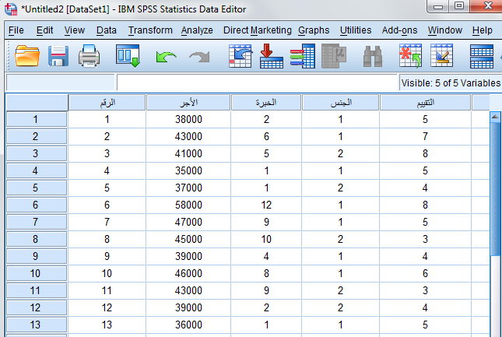
المثال الثاني
لنفترض أن سؤال الدراسة هو: ما هو تأثير الصودا العادية على مستويات السكر في الدم؟
المثال الثاني

Slide 34
المثال الثاني
لنفترض أن سؤال الدراسة هو: ما هو تأثير الصودا العادية على مستويات السكر في الدم؟
المثال الثاني
لترتيب ملف البيانات حسب متغير عدد سنوات الخبرة المهنية للعمال، نتبع الخطوات التالية:
نختار من قائمة Data الأمر Sort cases
2. نختار المتغير الترتيبي وننقله إلى المجال الخاص بذلك: Sort by
3. نختار طريقة الترتيب تصاعديا أو تنازليا بالتأشير على الخيار المطلوب.
4. إذا أردنا الاحتفاظ بلمف بيانات مرتب يتم التأشير على المربع الصغير يسار العبارة save file with sorted data ، بحيث يعرض البرنامج خيارات التخزين لملف جديد.
5. بعد اتمام هذه الإجراءات ننقر على الزر Ok فيظهر لدينا الملف مرتب حسب سنوات الخبرة

Slide 35
المثال الثاني
لنفترض أن سؤال الدراسة هو: ما هو تأثير الصودا العادية على مستويات السكر في الدم؟
المثال الثاني

Slide 36
المثال الثاني
لنفترض أن سؤال الدراسة هو: ما هو تأثير الصودا العادية على مستويات السكر في الدم؟
المثال الثاني

Slide 37
التكليف السابع
تقديم عرض ( فيديو حوالي خمس دقائق ) + الملف مستعرضا الخطوات العملية وطريقة الحصول على مقاييس النزعة المركزية والتشتت للبيانات التالية لثلاث متغيرات باستخدام البرنامج الاحصائي SPSS.
يمكن الاسترشاد بالخطوات المشروحة في المحاضرة السابقة

Slide 38
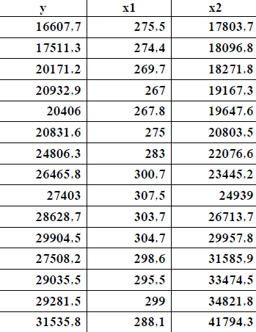

Slide 39



Thank You

